Slide 1
詩情畫意
小學古詩自學資源(高小)

Slide 2


Slide 3


古詩欣賞：詩情畫意
你認識哪些與大自然有關的詩歌？讓我來給你介紹一下。
好呀，古詩用字精簡，意思深遠，而且唸起來很好聽。
我還可以一邊看着圖畫，想像詩歌內容，一邊跟着錄音朗讀詩歌呢！

Slide 4
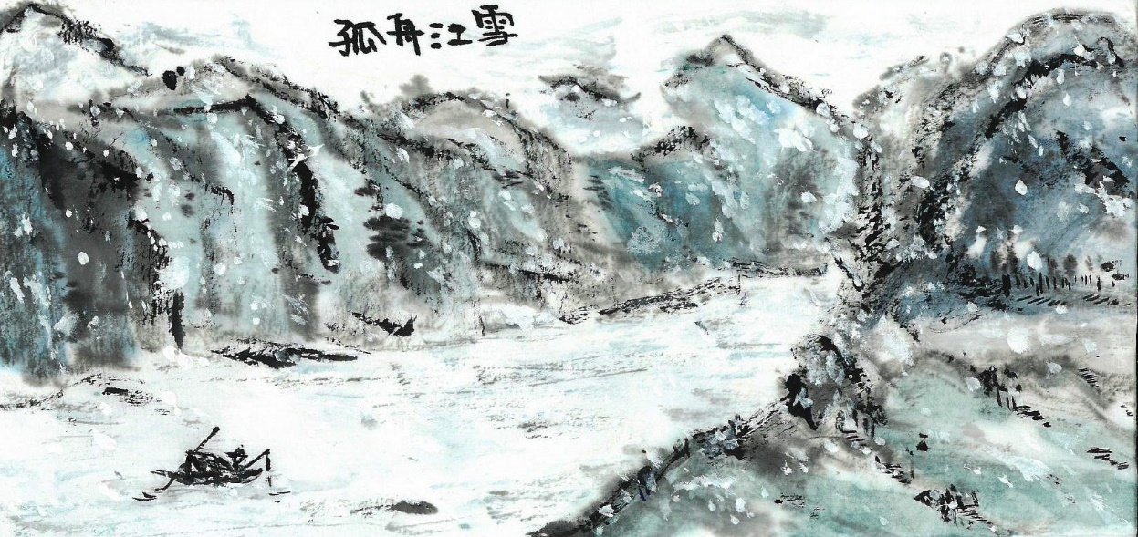

江雪
江雪 柳宗元
千山鳥飛絕，
萬徑人蹤滅。
孤舟蓑(1)笠(2)翁，
獨釣寒江雪。
圖片來源：「詩情畫意」古詩書簽設計比賽(小學)
高小組 金獎
嘉諾撒小學(新蒲崗) 徐梓渝
注釋：
(1) 蓑：粵[梭]，[sɔ1]；普[suō]。
蓑衣，用棕櫚葉或草編織而成的雨衣。
(2) 笠：粵[粒]，[lɐp7]；普[lì]。
用竹或草編成的帽子，可以遮雨、遮太陽。
粵語誦讀
普通話誦讀

Slide 5
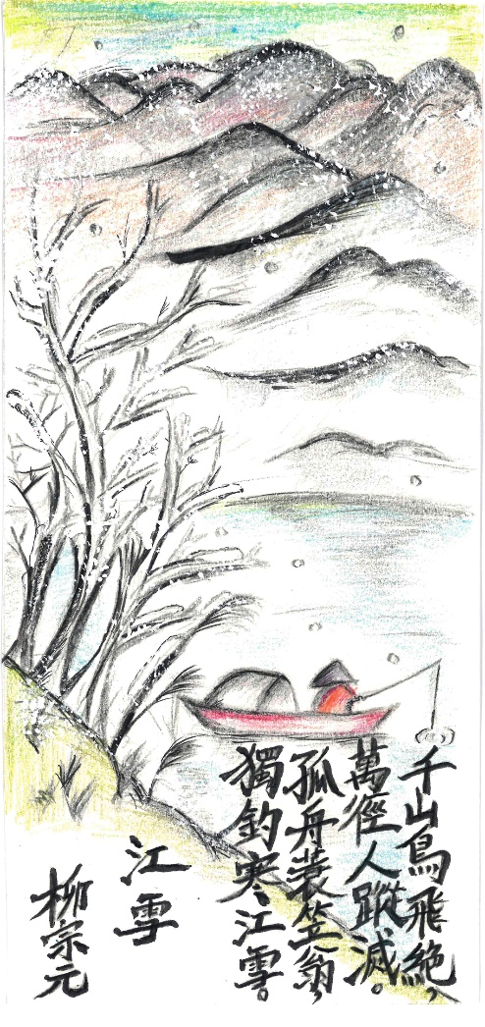
江雪
這首小詩描繪鄉山雪景。在嚴寒的冬天，山上見不到一隻鳥兒的影子，路上看不見一個人的蹤跡。下着大雪的江面上，只有一葉小舟，一個頭戴笠帽，身披蓑衣的漁翁，獨自在寒冷的江心垂釣。
想一想：
讀了這首詩，又看了以垂釣為主題的畫，假設你是詩中或畫中的漁夫，你會有甚麼感覺？
圖片來源：「詩情畫意」古詩書簽設計比賽(小學)
高小組 優異獎
保良局蕭漢森小學 彭駿軒

Slide 6

值得欣賞：
全詩二十個字，只有最後一個「雪」字扣應題目，但前面十九個字所表現的景物，卻沒有一件不是和「雪」有關的。

Slide 7
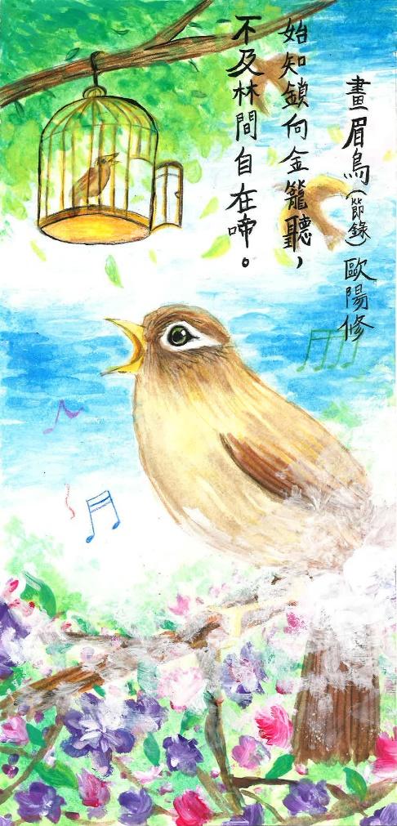
畫眉鳥
畫眉鳥 歐陽修
百囀千聲隨意移，
山花紅紫樹高低。
始知鎖向金籠聽，
不及林間自在啼。
粵語誦讀
普通話誦讀
圖片來源：「詩情畫意」古詩書簽設計比賽(小學)
高小組 金獎
德信學校 梁柏揚

Slide 8
畫眉鳥
在山林中的畫眉鳥，隨意地穿梭於色彩斑斕、高高低低的花樹間，縱情歌唱，聲音婉轉優美，特別悅耳。此時，詩人才明白，關在金籠的畫眉鳥，雖然不愁吃喝，但牠的歌聲，遠不及這生活在山林中自由自在的畫眉的美妙動聽。
想一想：
你喜歡聽鳥籠中雀鳥的歌聲，還是在遠足時聽到的蟲鳥唱和聲？為甚麼？
圖片來源：「詩情畫意」古詩書簽設計比賽(小學)
高小組 金獎
德信學校 梁柏揚

Slide 9

值得欣賞：
詩歌前兩句刻劃鳥兒在森林中鳴叫，自由婉轉，後兩句就寫鳥兒在籠中失去自由，形成強烈對比。詩歌充份表達詩人多麼喜歡「隨意」、「自在」的生活。

Slide 10
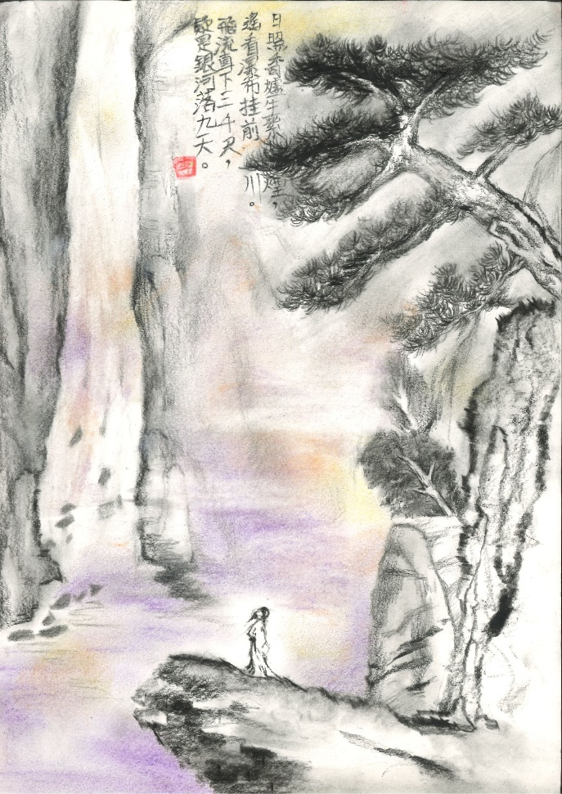
望廬山瀑布
望廬山瀑布 李白
日照香爐生紫煙，
遙看瀑布挂前川。
飛流直下三千尺，
疑是銀河落九天。
粵語誦讀
普通話誦讀
圖片來源：「詩情畫意」古詩書簽設計比賽(小學)
高小組 銀獎
中華基督教會何福堂小學 葛玥林

Slide 11
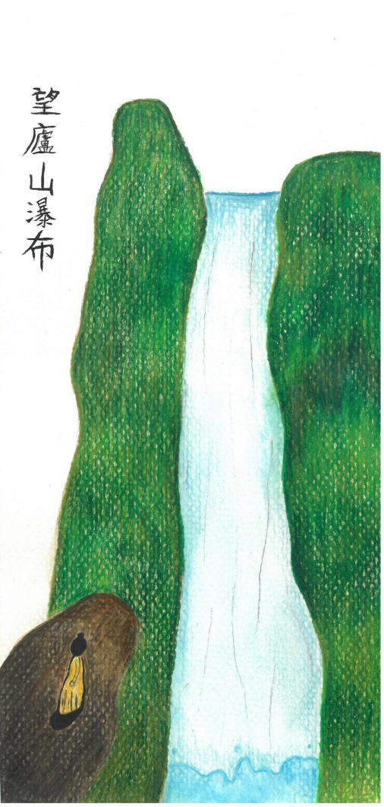
望廬山瀑布
這首詩描寫廬山瀑布的壯麗景色。這一天天氣晴朗，香爐峰的雲霧在陽光照耀下，化成紫色的煙雲。遠遠望去，河流上面高高懸掛着白色絹綢似的瀑布，水流像從三千尺高的地方飛瀉而下，令人以為是天空的銀河掉了下來呢！
想一想：
你見過瀑布嗎？瀑布給你甚麼印象？
圖片來源：「詩情畫意」古詩書簽設計比賽(小學)
高小組 優異獎
保良局志豪小學 陳嘉殷

Slide 12

值得欣賞：
李白被後世尊稱他為「詩仙」，很多詩歌都充滿奇特的想像。《望廬山瀑布》把瀑布寫得尤其壯麗，誇張地寫成「直下三千尺」，而且把瀑布比作天上的銀河，簡直有從天而降的氣勢。

Slide 13
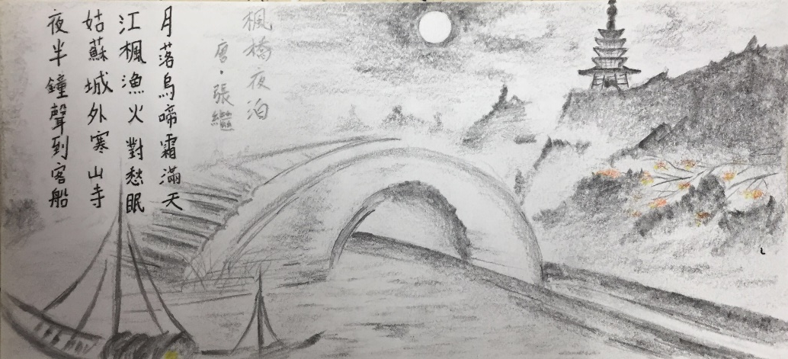
楓橋夜泊
楓橋夜泊 張繼
月落烏啼霜滿天，
江楓漁火對愁眠。
姑蘇城外寒山寺，
夜半鐘聲到客船。
圖片來源：「詩情畫意」古詩書簽設計比賽(小學)
高小組 銀獎
軒尼詩道官立小學(銅鑼灣) 何佳諾
粵語誦讀
普通話誦讀

Slide 14
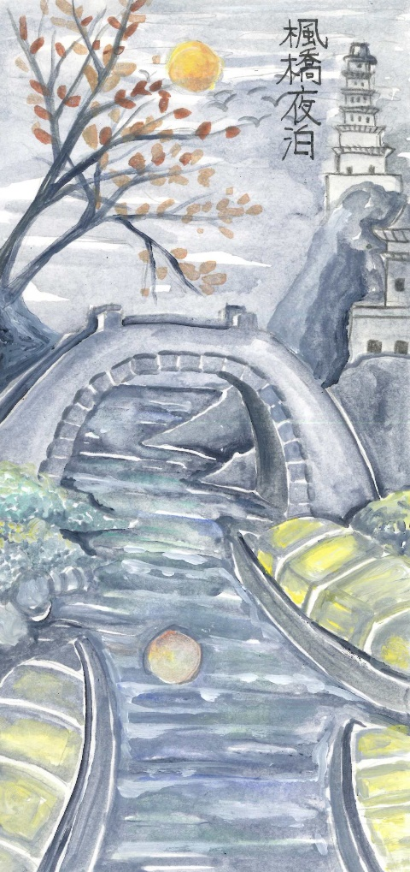
楓橋夜泊
月亮已沉落下去，寒霜凝結，月光和白霜交相輝映，天地間顯得白濛濛一片。漁舟的鸕鶿鳥正忙着捉魚而發出幾聲啼叫。岸邊的楓樹和江上漁船的燈火，彷彿為滿腔鄉愁、難以入眠的詩人作伴。夜半時分，由寒山寺的陣陣鐘聲，穿過了寧靜的夜空，傳到詩人的客船。
想一想：
甚麼事情會令你晚上不能入睡，那時你的心情是怎樣的？
圖片來源：「詩情畫意」古詩書簽設計比賽(小學)
高小組 銅獎
軒尼詩道官立小學 張凱傑

Slide 15
值得欣賞：
詩歌環繞一個「愁」字來寫，詩人選取殘月、啼鳥、嚴霜等作背景，他在靜悄悄的晚上未能好好入睡，看着這淒清孤冷的環境，聽到遠處傳來一陣陣鐘聲，更添愁思。

Slide 16
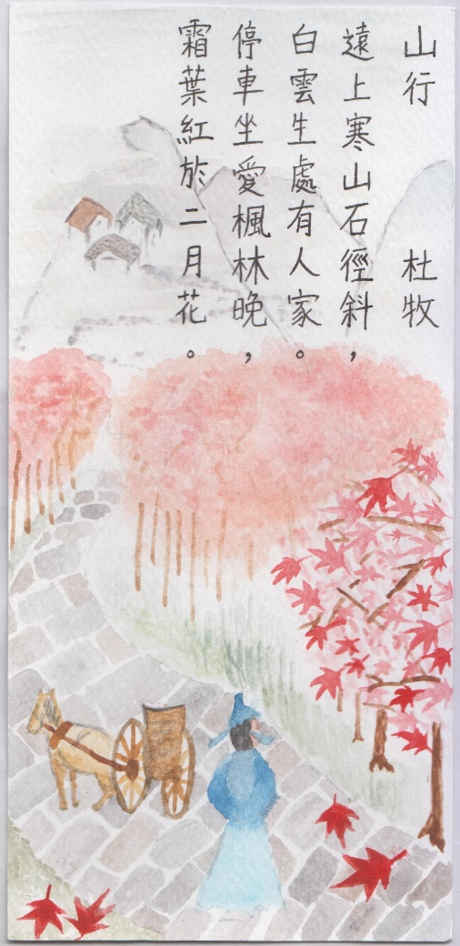
山行
山行 杜牧
遠上寒山石徑斜，
白雲生處有人家。
停車坐愛楓林晚，
霜葉紅於二月花。
粵語誦讀
普通話誦讀
圖片來源：「詩情畫意」古詩書簽設計比賽(小學)
高小組 銅獎
拔萃女小學 梁頌敏

Slide 17
山行
這首詩描繪詩人在山上坐車時所見的秋色。一條彎彎曲曲的小路蜿蜒伸向山頂，順着這條山路一直向上望去，在白雲飄浮的地方有幾處房舍，詩人因為愛看楓林晚景，竟然顧不得驅車趕路，而停下來慢慢欣賞。在夕陽的餘暉下，霜凍的楓葉掩映着一片火紅，比江南二月的春花還要豔麗呢！
想一想：
你愛遠足嗎？你喜歡在哪個季節進行遠足活動？為甚麼？
圖片來源：「詩情畫意」古詩書簽設計比賽(小學)
高小組 銅獎
拔萃女小學 梁頌敏

Slide 18
值得欣賞：
第一、二句寫詩人登山時看見遠處的風光，第三、四句寫詩人停車欣賞的近處景色。詩歌描寫的是深秋景色，詩人竟然形容那些已經變成紅色的楓葉，比春天的花還要漂亮，表現出秋天富有生命力的一面。

Slide 19

我學會了
原來簡單幾個字，就可以表達這麼深遠的意思，以前的詩人很厲害啊！

Slide 20

古詩欣賞：詩情畫意
給教師的話：
這個簡報的詩歌全部選自《積累與感興 小學古詩文誦讀材料選編 (修訂)》。
歡迎各位瀏覽以下網站，了解詩人的生平、詩歌的背景資料、賞析重點及建議學習活動等：
www.edb.gov.hk/cd/chi

